Slide 1

重邮802 数据结构代码课程
数据结构强化阶段
第10节 排序算法二：选择、归并与比较
阶段：强化 ｜ 主讲：牙膏学长 ｜ 预计45分钟 ｜ 资料答疑：伴梦研途QQ群
1 / 17

Slide 2
简单选择
简单选择：哨兵位存的是下标，不是值
void SelectSort(SqList &L){ // 数据存 L.data[1..length]
for(int i = 1; i < L.length; i++){
L.data[0] = i; // 哨兵位存当前最小值的下标
for(int j = i+1; j <= L.length; j++)
if(L.data[j] < L.data[L.data[0]]) L.data[0] = j;
if(L.data[0] != i){ int tmp = L.data[i];
L.data[i] = L.data[L.data[0]]; L.data[L.data[0]] = tmp; }
}
}
• A[0] 存当前最小值的下标 i；比较时用 L.data[L.data[0]] 取对应值。
• 最后一趟只剩一个元素，不必再找最小值；找到最小值时仍须扫描到 length。
时间 O(n²)、空间 O(1)；交换可能改变相同值的相对次序，因此不稳定。
2 / 17

Slide 3
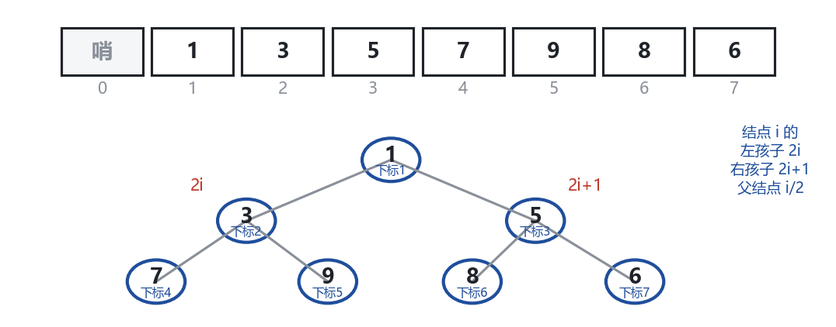
堆排序 · 定义
大根堆：父结点与孩子的下标关系
• i 的左孩子为 2i，右孩子为 2i+1，父结点为 ⌊i/2⌋。
• 大根堆要求父结点不小于孩子；堆顶是当前最大值。
排序先建堆，再反复交换堆顶与末尾、缩小范围并调整。
3 / 17

Slide 4
堆排序 · HeapAdjust
HeapAdjust 逐行：哨兵存待下沉结点，选较大的孩子
void HeapAdjust(int arr[], int k, int len){ // 把 arr[k] 往下沉到合适位置
arr[0] = arr[k]; // 哨兵存待下沉的结点
for(int i = 2*k; i <= len; i *= 2){ // i 从 k 的左孩子起，每轮翻倍到下一层
if(i < len && arr[i+1] > arr[i]) i++; // 选较大的孩子（i<len 防越界）
if(arr[0] >= arr[i]) break; // 已不小于孩子，到位
arr[k] = arr[i]; // 大孩子上移
k = i; // 继续往下比
}
arr[k] = arr[0]; // 哨兵里的值落到最终位置
}
• 四个关键点：① i*=2 是往下一层不是逐个遍历；② i<len 防止只有左孩子时读 arr[i+1] 越界；③ arr[0]>=arr[i] 就 break（大根堆只要求父不小于子）；④ 循环结束哨兵值落位
时间 O(logn)（树高）；题集 10选22、10选30 可用于练习下标关系和结点下沉过程
4 / 17

Slide 5
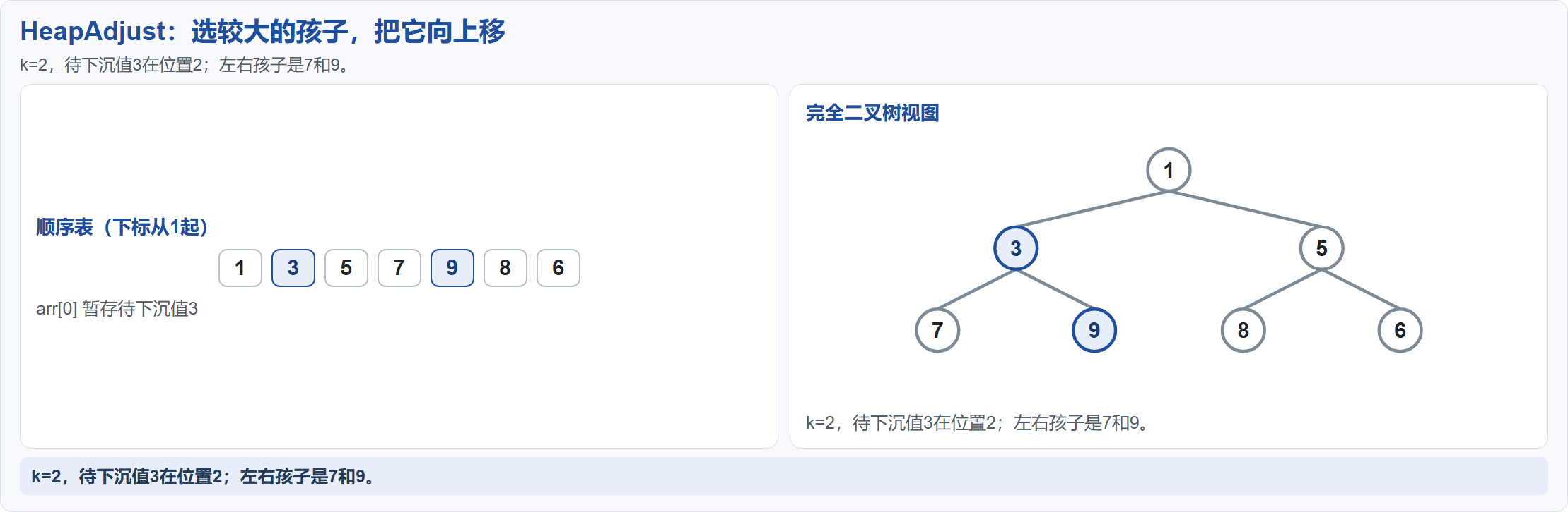
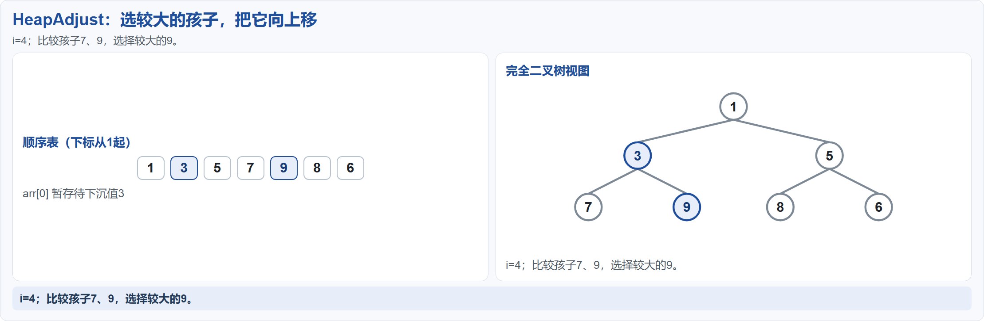

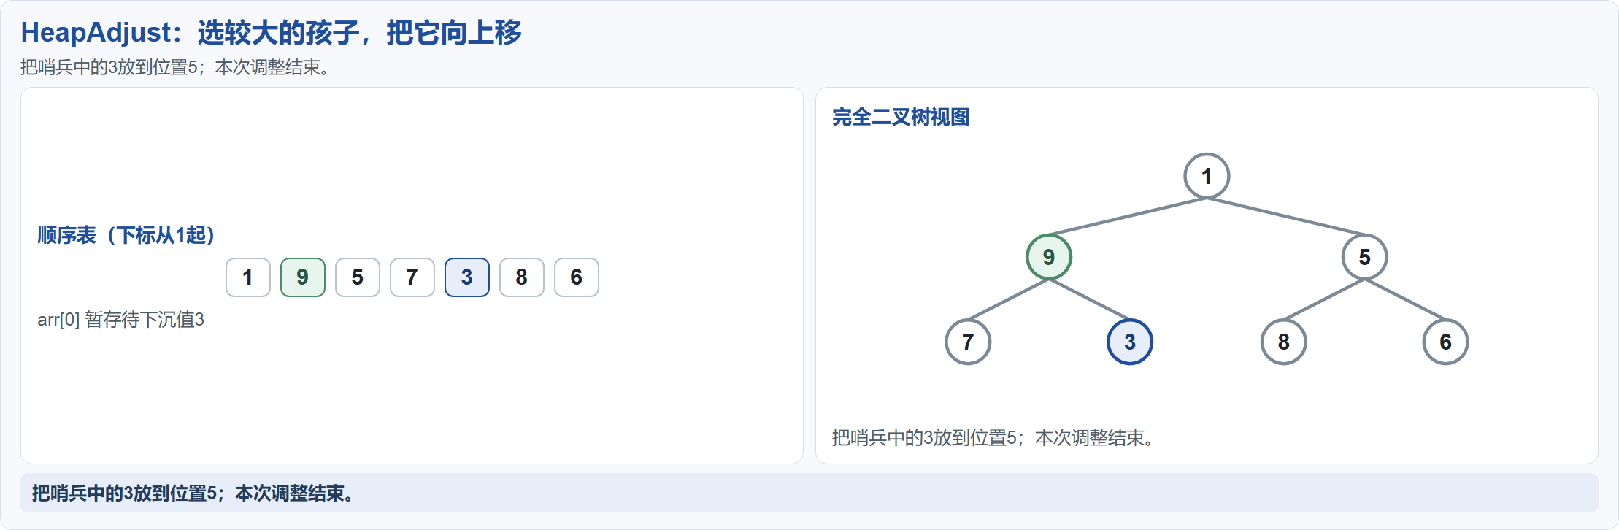
HeapAdjust · 过程页
七元素数组调整 k=2：下沉过程（拿纸跟画）
5 / 17

Slide 6
堆排序 · 建堆与主循环
建堆为什么从 len/2 开始，排序主循环
void HeapSort(int arr[], int len){
if(arr == NULL || len <= 1) return;
for(int i = len/2; i > 0; i--) HeapAdjust(arr, i, len); // 建堆
while(len > 1){
int tmp = arr[1]; arr[1] = arr[len]; arr[len] = tmp; // 堆顶与末尾交换
HeapAdjust(arr, 1, --len); // 剩下 len-1 个重调
}
}
• len/2 是最后一个非叶结点；更大的下标都是叶子，不需调整。
• 从 len/2 倒序下沉，处理父结点时两棵子树已是堆。
• 排序每轮交换根与末尾，len 减1后重新调整根。
时间 O(nlogn)、空间 O(1)、不稳定。
6 / 17

Slide 7
二路归并 · Merge
Merge：三个指针、两个收尾循环、取等号保稳定
void Merge(SqList &L, SqList &T, int low, int mid, int high){
int p = low, q = mid+1, k = low;
while(p <= mid && q <= high){
if(L.data[p] <= L.data[q]) T.data[k++] = L.data[p++]; // 取等号保稳定
else T.data[k++] = L.data[q++];
}
while(p <= mid) T.data[k++] = L.data[p++]; // 收尾两个循环
while(q <= high) T.data[k++] = L.data[q++];
for(int i = low; i <= high; i++) L.data[i] = T.data[i]; // 拷回
}
• 三个指针：p 扫左半段 [low,mid]、q 扫右半段 [mid+1,high]、k 写辅助表 T；谁小取谁，取完一段另一段整体收尾
• <= 保证稳定性：相等时先取左半段的，相同值的相对次序不变——写成 < 就不稳定了
两个收尾循环不能只写一个：p 与 q 谁没走完就接谁；最后把 T 拷回 L 的 [low,high]
7 / 17

Slide 8
二路归并 · MergeSort
MergeSort 递归式与复杂度推导
void MergeSort(SqList &L, SqList &T, int low, int high){
if(low < high){
int mid = (low + high) / 2;
MergeSort(L, T, low, mid); // 排左半
MergeSort(L, T, mid+1, high); // 排右半
Merge(L, T, low, mid, high); // 合并
}
}
• 递归式 T(n)=2T(n/2)+O(n)：用基础阶段第1节教的逐层累加——每层合并总代价 O(n)，共 logn 层，所以 O(nlogn)
• 时间与初始序列无关（不管乱不乱都要合并 logn 层）；空间 O(n) 是辅助表 T；稳定
这个递归式与快排的平均情况同形，但归并的最坏也是 O(nlogn)，快排最坏会退化到 O(n²)
8 / 17

Slide 9
逆序对 · 模板10
逆序对：补全 merge 函数，统计跨段计数
// A[left..mid] 与 A[mid+1..right] 已分别有序
int merge(int A[], int temp[], int left, int mid, int right){
for(int t = left; t <= right; t++) temp[t] = A[t];
int i = left, j = mid + 1, k = left, count = 0;
while(i <= mid && j <= right){
if(temp[i] <= temp[j]) A[k++] = temp[i++];
else{
count += mid - i + 1; // 左段剩余元素都大于 temp[j]
A[k++] = temp[j++];
}
}
while(i <= mid) A[k++] = temp[i++];
while(j <= right) A[k++] = temp[j++];
return count;
}
• 先复制当前区间；i、j 扫描左右有序段，k 指向写回位置。
• 右段元素较小时，左段从 i 到 mid 都与它构成逆序对；merge 返回跨段数量，MergeSort 再加上左右子段的数量。
9 / 17

Slide 10
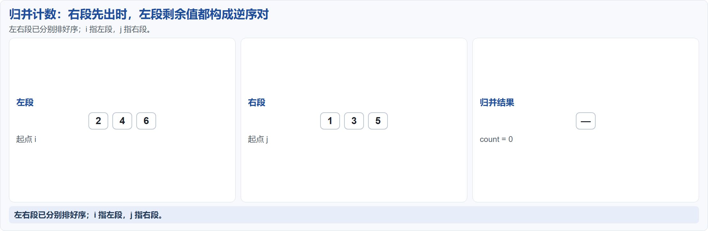

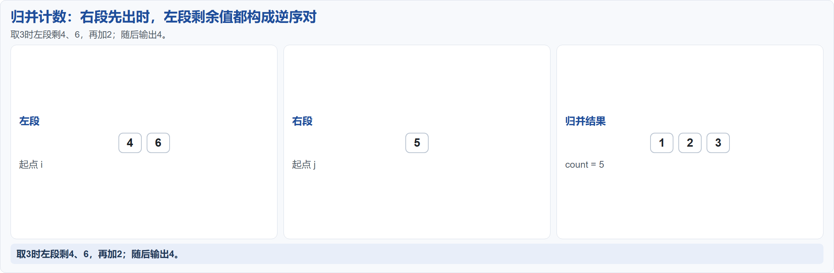
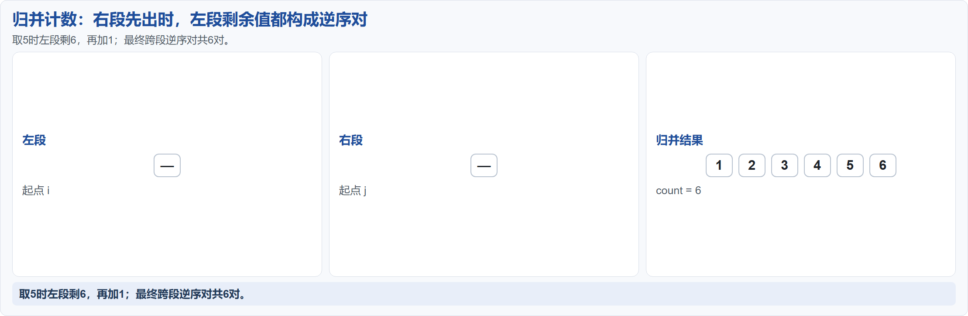
逆序对 · 过程页
六元素归并加计数逐步（拿纸跟画）
10 / 17

Slide 11
基数与外部排序
基数排序与外部排序：认清处理的问题
方法 | 适用场景 | 本课要求
基数排序 | 关键字可按位分组的整数/字符串 | 会看一趟分配与收集
外部排序 | 数据量超过内存、需磁盘归并 | 多路归并减少趟数；败者树加快选最小
本页不展开代码：多路归并减少趟数，败者树加快选最小，置换选择生成较长初始段，最佳归并树减少总读写量。
11 / 17

Slide 12
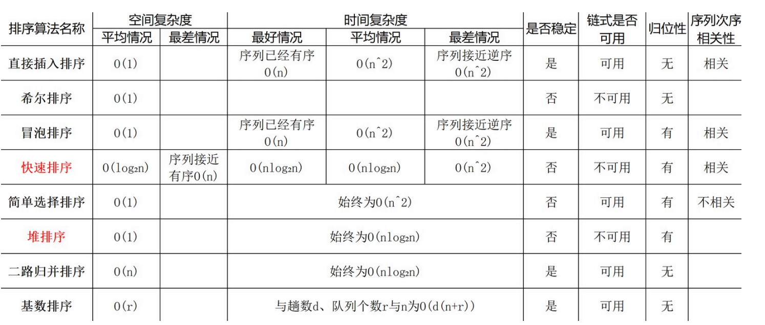
排序算法比较与选择
排序比较 · 必背表
12 / 17

Slide 13
模板卡与课段小结
C2-B 回顾与 C3 学习安排
模板 | 适用场景 | 骨架 | 复杂度
模板10 归并+计数 | 逆序对等统计类（2020 真题） | Merge 时右半元素先出，count += 左半剩余个数 | O(nlogn)
• C2-B 十节课涵盖线性表、栈与队列、树、图、查找和排序，介绍各类常见算法及其关键状态变化
• C3 将通过具体题目练习读清题目条件、调整算法步骤、补全输出并核对边界与复杂度
本阶段学习的算法框架可作为复习索引；C3 将通过具体题目补足题意分析、输出要求与边界处理
13 / 17

Slide 14
课后任务
堆排序跟练与插入建堆拓展
• 跟练题：默写 HeapAdjust 与建堆主循环、Merge；给序列 87、45、78、32、17、65、53、9、122 写出建大根堆的结果与前两趟堆排序的结果
• 拓展题：10算12，从已有大根堆逐个插入新关键字并上滤；与本节自底向上建堆的下滤方法不同
默写要求：合上资料能写出 HeapAdjust、建堆主循环与 Merge；参考答案在本PPT最后两页，课后自行对照
14 / 17

Slide 15
参考答案 · 跟练题
跟练题参考答案（自行对照）
• 序列 87、45、78、32、17、65、53、9、122（n=9）建大根堆：从 i=4 开始逐个 HeapAdjust，结果堆顶 122，数组为 122、87、78、45、17、65、53、9、32
• 第一趟：堆顶 122 与末尾 32 交换，122 就位，剩 8 个重调 → 堆顶 87；第二趟：87 与末尾交换就位 → 堆顶 78
• HeapAdjust、建堆主循环与 Merge 代码见本节代码合集
建堆从 len/2=4 开始（下标5到9都是叶子）；每趟把当前最大值送到末尾，前两趟就位的是 122、87
15 / 17

Slide 16
参考答案 · 插入建堆拓展
10算12 插入建堆参考代码
// H[1..len] 是大根堆，假设数组还有空位
void InsertMaxHeap(int H[], int &len, int x){
int i = ++len;
while(i > 1 && H[i/2] < x){
H[i] = H[i/2];
i /= 2;
}
H[i] = x;
}
• 新关键字先放到末尾，再沿父结点上移；父结点不小于新值时停止。
• 单次插入 O(log n)；与自底向上建堆的 O(n) 不同，不能混为一种建堆过程。
16 / 17

